Slide 1
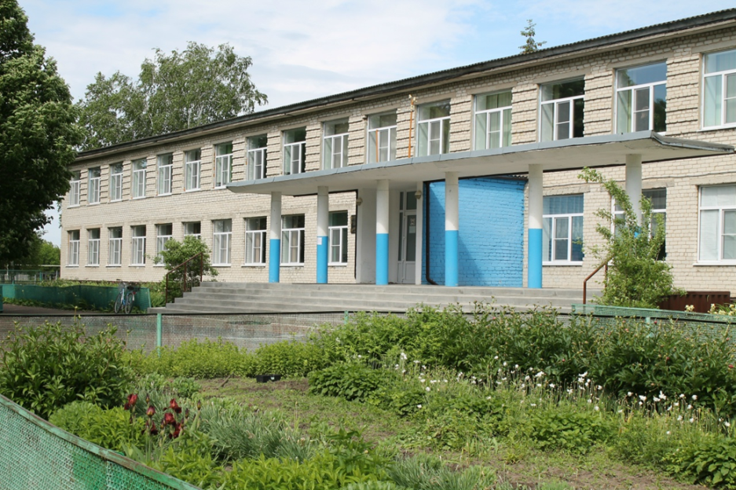
Муниципальное казенное общеобразовательное учреждение «Толпинская средняя общеобразовательная школа» Кореневского района Курской области
Реализация программы дополнительного образования естественнонаучной направленности "Человек и его здоровье" (из опыта работы)

Slide 2

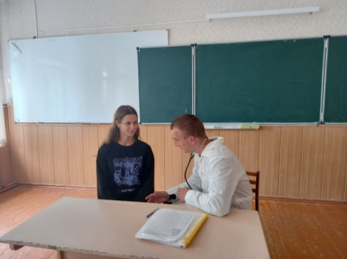
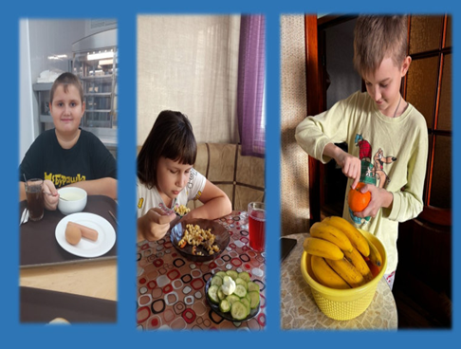
В 2021 году в рамках реализация регионального проекта «Успех каждого ребенка» национального проекта «Образование» в МКОУ «Толпинская средняя общеобразовательная школа» ведётся работа по созданию 60 новых мест для реализации дополнительной общеразвивающей программы естественнонаучной направленности.

Slide 3
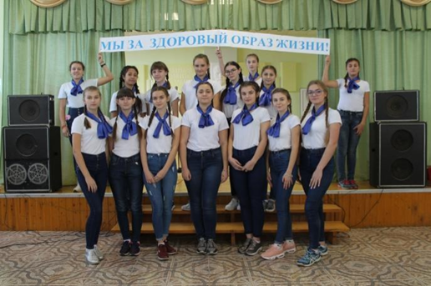
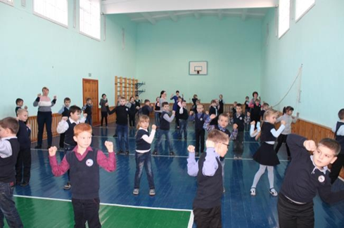
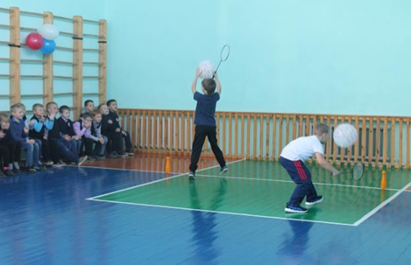
Цель программы:
способствовать формированию у обучающихся ценностей здорового образа жизни и правильных представлений о здоровье и функциях человеческого организма, приобретение навыков распознавания неотложных состояний и умений оказывать первую доврачебную помощь.

Slide 4
Задачи программы
Образовательные
Ознакомление школьников с основами здорового образа жизни;
Формирование необходимых навыков оказания первой доврачебной помощи;
Формировать навыки и умения по распознанию некоторых травм, болезней;
Обучить детей владению инструментами и приспособлениями при оказании помощи пострадавшему;
Создание условий для формирования интереса к естественнонаучным знаниям;
Ликвидация дискомфортных состояний учащихся, обеспечение ситуаций успеха;
Продолжение формирования основ гигиенических и экологических знаний.
Развивающие
Развивать способности быстрого оказания само и взаимопомощи в случае ее необходимости;
Развивать внимание, память, усидчивость, толерантность, гуманность;
Расширять анатомический и медицинский кругозор;
Способствовать в потребности ответственного отношения к своему
здоровью, умению находить в дополнительной литературе интересные и необходимые факты, связанные с сохранением и укреплением здоровья.
Воспитательные
Формировать в себе позицию гражданина готового оказать помощь нуждающемуся;
Воспитывать нравственные качества по отношению к окружающей среде и к окружающим такие как, сострадание, милосердие ответственность;
Воспитание бережного отношения к природе и здоровью человека.

Slide 5

Оборудование, полученное для реализации программы «Человек и его здоровье»

Slide 6
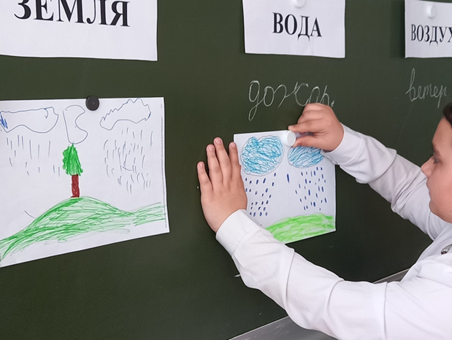
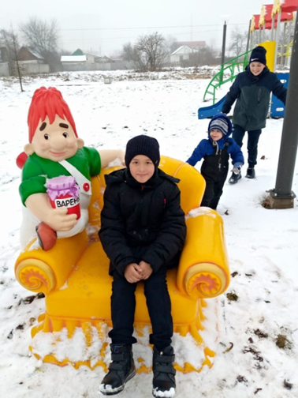
Наша школа реализует программу дополнительного образования естественнонаучной направленности «Человек и его здоровье» для учащихся разных возрастов: 6-12 лет, 11– 14 лет, 12-14 лет, 14-18 лет. Всего в школе 4 группы. Программа рассчитана на 1 год, объём — 108+108+108+108=432 часа (по 3 часа в неделю в каждой группе).

Slide 7
Учебный план группы 15-18 лет
№ п/п | Название раздела, темы | Количество часов |  |  | Формы аттестации/ контроля
 |  | Всего часов | Теория | Практика
1. | Здоровье человека | 8 | 4 | 4 | Творческая работа «Что значит быть здоровым»
2. | Экология и здоровье | 15 | 7 | 8 | Анкетирование «Что такое ЗОЖ»
3. | Опорно-двигательная система | 12 | 6 | 6 | Решение кроссвордов «Скелет». Тест «Твой двигательный режим»
4. | Сердечно-сосудистая система. | 20 | 10 | 10 | Решение кроссвордов «Кровообращение». Тест «Тренированность сердца»
5. | Дыхательная система. | 10 | 6 | 4 | Итоговое занятие «Путешествие в мир дыхания»
6. | Тестирование «Цените ли вы свое здоровье?» | 2 | 0 | 2 | Тестирование «Цените ли вы здоровье?»
7. | Питание и жизнь. | 10 | 4 | 6 | Рецепты любимых блюд (обмен опытом)
8. | Кожные покровы. | 10 | 4 | 6 | П.р. «Определение типов кожи на различных участках лица».
9. | Органы чувств. | 10 | 5 | 5 | П.р. «Гимнастика для глаз». Тест на прозрачность хрусталика.
10. | Вспомним, что такое здоровье. | 10 | 7 | 3 | Тестирование «Какие знания о здоровье ты считаешь наиболее важными»
11. | Итоговое занятие «Резервы нашего организма» | 1 | 0 | 1 | Занятие-игра
Итого: |  | 108 | 53 | 55

Slide 8
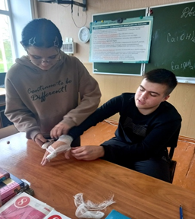
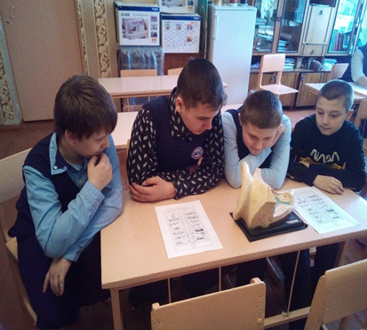
Педагогические технологии
игровые технологии;
обучение в сотрудничестве;
здоровьесберегающие;
технологии проектного обучения;
информационные (или ИКТ);
технологии продуктивного обучения.

Slide 9

В процессе реализации программы применяется ряд методов и приёмов:
- словесный - беседа, обсуждение, работа с книгой, рассказ, дискуссия, объяснение;
-наглядно-образный (наглядные пособия, обучающие и сюжетные иллюстрации, видеоматериалы, демонстрации, наблюдение, муляжи, модели органов);
- практический - самостоятельное выполнение заданий и упражнений, эксперимент, изготовление чего-либо, решение проблемных ситуаций, составление памяток.
- метод формирования интереса к учению (игра, создание ситуаций успеха, занимательные материалы);
- методы убеждения, поощрения, поручения, стимулирования, мотивации, создание ситуации успеха.

Slide 10

Типы учебных занятий:
• первичного ознакомления с материалом;
• усвоение новых знаний;
• комбинированный;
• практические занятия;
• закрепление, повторение;
• итоговое;
самостоятельная работа;
занятие на природе;
представление презентаций;
дискуссия

Slide 11
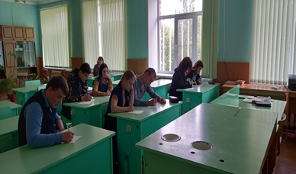
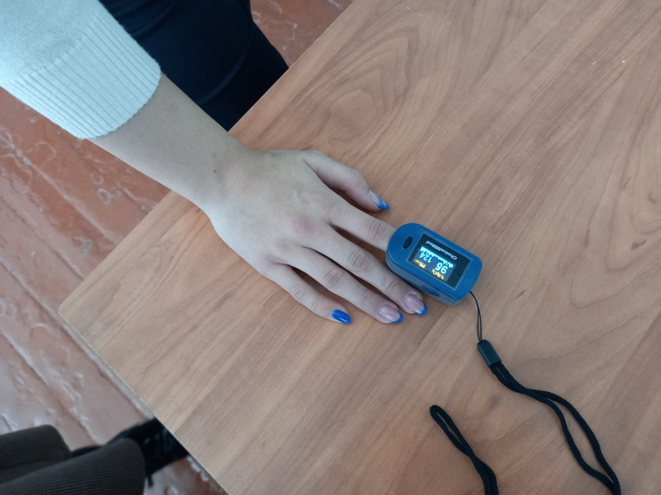
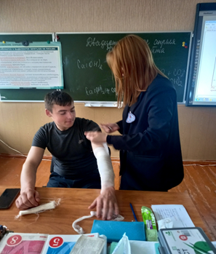
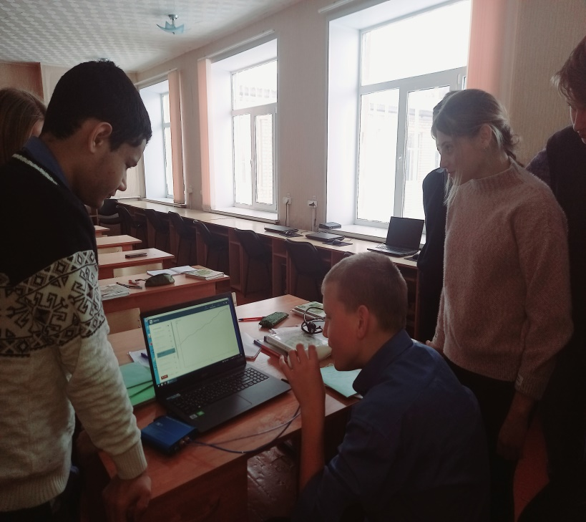
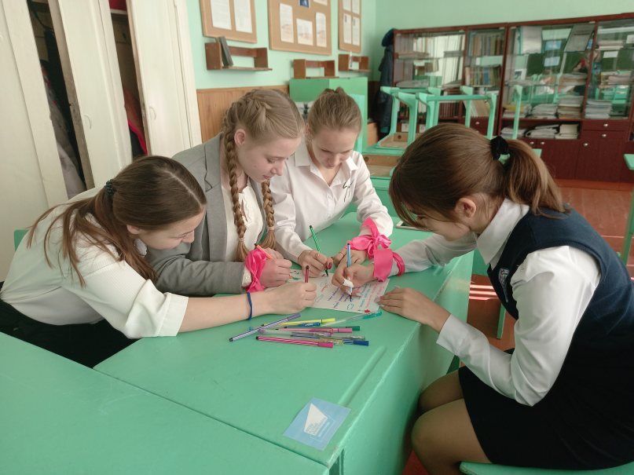
Особое место на занятиях естественнонаучной направленности занимают практические и лабораторные работы, учебные игры.

Slide 12







Участие в олимпиадах, конкурсах, акциях, фестивалях, индивидуальных проектах и пр.

Slide 13
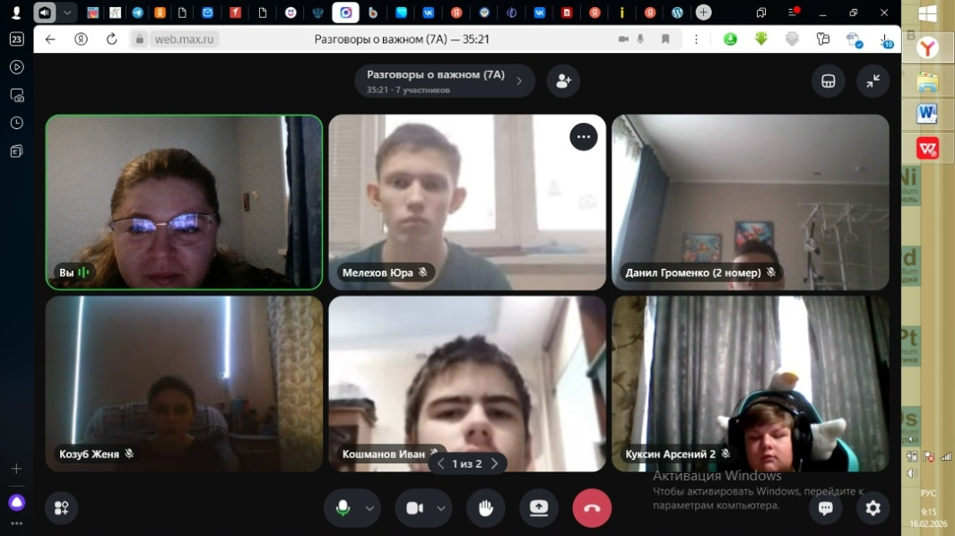
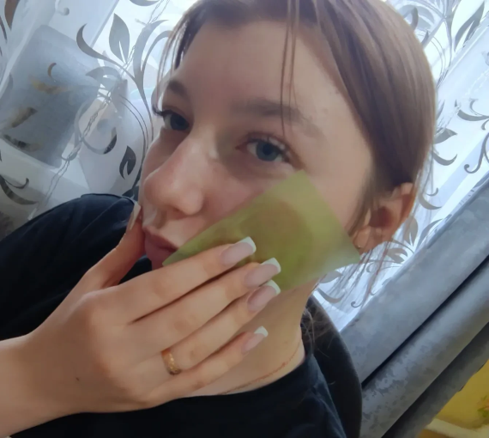
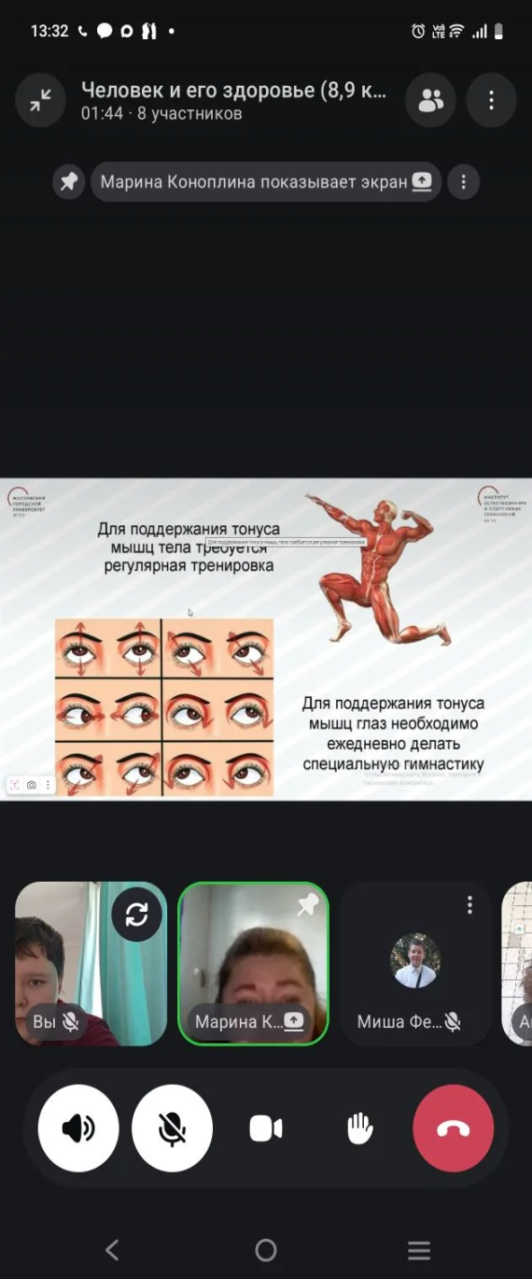
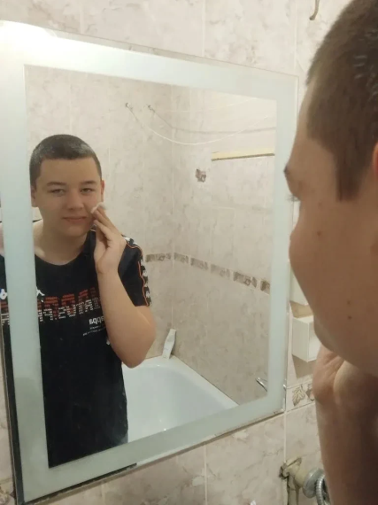
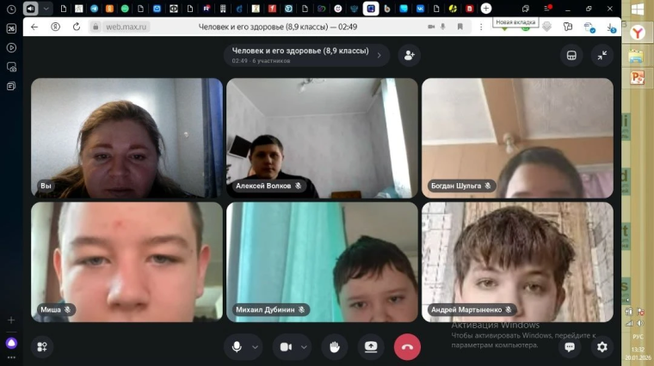
Обучение в дистанционном формате

Slide 14
Спасибо за внимание

